Slide 1
Antropologia per l’insegnamento
167 LM – 30 h
Prof. Roberta Altin
Dipartimento Studi Umanistici

Slide 2
LEZIONI: a.a. 2023_24 II° SEMESTRE
Modulo 6 CFU - 30 ore
Martedi ore 8 – 11 - Aula 2 Via Lazzaretto Vecchio 8
5 marzo – 14 maggio 2024
(no lezione 12 marzo)
RICEVIMENTO: martedi ore 11-13, via Lazzaretto Vecchio 8, 3° piano, stanza 308 o via Teams
POSTA ELETTRONICA: raltin@units.it
Materiale didattico: Moodle2 Slide e registrazioni su Ms Teams Catalogo didattica digitale

Slide 3

PROGRAMMA DEL CORSO
Il corso fornisce le basi di antropologia culturale da utilizzare in ambienti scolastici ed educativi per comprendere le diversità culturali, saper interpretare le dinamiche socio-culturali in contesti eterogenei, le modalità di costruzione identitaria e del senso di appartenenza.
Obiettivo è costruire con gli insegnanti metodologie e pratiche relazionali che favoriscano la realizzazione di ambienti sociali ed educativi caratterizzati dal rispetto per l’alterità, dall’inclusività e da una comunicazione non razzista, che eviti rigide categorizzazioni e semplificazioni culturali, a partire dalle differenze di genere, generazione, classe sociale, appartenenza religiosa, nazionalità ecc.
Verranno trasmesse conoscenze relative ai processi migratori, alla globalizzazione e alle reti digitali per comprendere il background migratorio, le eventuali differenze di natura antropologica e culturale al fine di contrastare la dispersione scolastica e per costruire un sistema scolastico in grado di recepire la pluralità come valore.

Slide 4
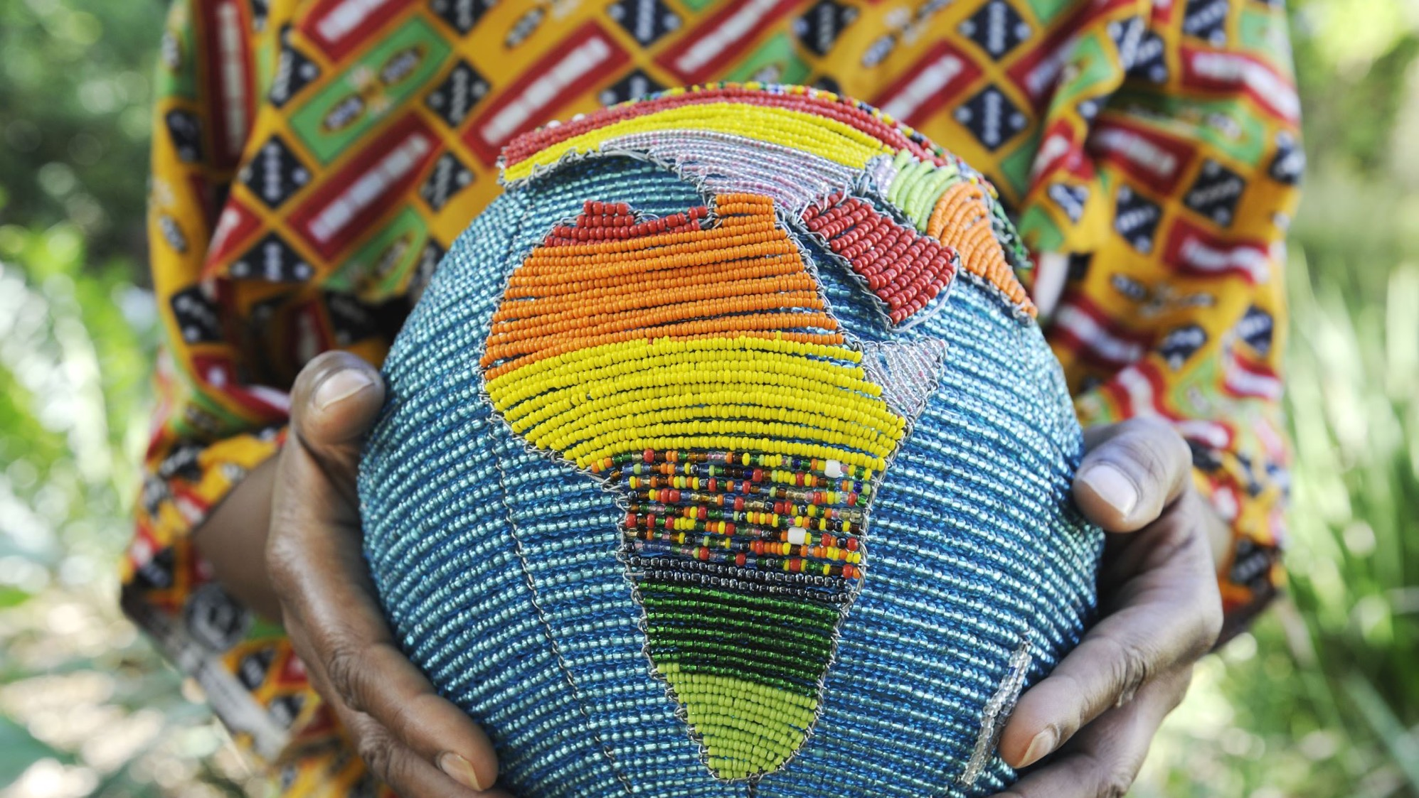
Contenuti
La nozione di cultura in senso antropologico, indagata nel suo più ampio senso etnografico, negli aspetti dinamici processuali, nelle componenti materiali, relazionali e virtuali.
Gli aspetti culturali riguardanti razzismo, migrazioni, integrazione e coesione sociale
La diversità culturale nelle pratiche, negli immaginari e nei diversi modi, culturalmente determinati, di pensare, conoscere e categorizzare la realtà.
Tematiche utili al fine di garantire il riconoscimento delle differenze e l’inclusione sociale
Nozioni di base finalizzate all’apprendimento del metodo etnografico e della ricerca-azione. L'etnografia come risorsa per una didattica riflessiva

Slide 5

Obiettivi formativi
essere in grado di applicare con riflessività critica i fondamenti dell’antropologia culturale, utilizzando metodi e tecniche per contrastare i fenomeni dell’esclusione e della disuguaglianza.
conoscere i processi migratori transnazionali, globalizzazione e società della conoscenza al fine creare strategie specifiche di comunicazione, interpretazione e mediazione transculturali, senza riduzionismi.
sviluppare competenze relative all'etnografia dell'organizzazione scolastica, ai modelli di analisi dei processi culturali e istituzionali (schooling) per orientarsi e orientare gli allievi nella complessità del sistema organizzativo e istituzionale scolastico;
acquisire una prospettiva etnografica legata di osservazione partecipante sul campo e alla ricerca azione come metodo di contrasto e prevenzione della dispersione scolastica.

Slide 6

BIBLIOGRAFIA comune
Tassan Manuela, Antropologia per insegnare. Diversità culturale e processi educativi, Zanichelli, Bologna 2020.
Più un testo a scelta tra:
- R. Altin (a cura di), Fuoriclasse. Migranti e figli di migranti (dis)persi nel sistema scolastico di un’area di frontiera, EUT, Trieste 2022.
S. Benadusi, La scuola in pratica. Prospettive antropologiche sull’educazione, EditPress, Firenze 2017.
R. Bonetti, Etnografie in bottiglia. Apprendere per relazioni nei contesti educativi, Meltemi, Milano 2019.
T. Ingold, Antropologia come educazione, Ed. La linea, Bologna 2019.
F Dei, Cultura, scuola, educazione: la prospettiva antropologica, Pacini, Pisa 2018.

Slide 7

Modalità di esame
Elaborato + prova scritta: 5 giugno; 10 luglio, 18 settembre 2024 ore 9
L’elaborato scritto da inviare alla prof. Roberta Altin <raltin@units.it> almeno il giorno precedente alla data dell’esame: “Da quanto appreso nel testo monografico da lei scelto e agganciandosi alle tematiche generali del corso scelga e illustri alcune linee guida utili a migliorare comunicazione, apprendimento cognitivo e inclusione scolastica, da applicare nei contesti scolastici, argomentando la scelta ed evidenziando eventuali criticità”.
La valutazione comprensiva terrà conto dell’elaborato scritto e della prova scritta che si effettuerà con 4 domande aperte per verificare la comprensione dei contenuti del corso e l’acquisizione degli obiettivi previsti.
I parametri di giudizio nella prova finale riguarderanno: ampiezza tematica e organicità di trattazione; rielaborazione e organizzazione delle conoscenze in funzione di una progettualità consapevole dei contenuti e dei metodi di applicazione nei contesti operativi.

Slide 8
Anthropos + logos
ETNOGRAFIA
ETNOLOGIA
ANTROPOLOGIA
PROCESSO
PRODOTTO
OSS. PARTECIPANTE

Slide 9
Etnografia
SCIENZA DEL CONTESTO

Slide 10
Metodo comparativ0 + contesti
Unità genere umano,
ma non uniformità
Analisi varianti/invarianti
Comparazione e generalizzazione

Slide 11

Auto etnografia
Rispondete in maniera onesta alle seguenti domande all’inizio del corso sul blocco appunti di Teams:
1) Perché mi sono iscritto/a al questo corso?
2) Cos’è per te la scuola? (3 parole per definirla)
3) Quali sono le competenze necessarie per un insegnante? (3 )

Slide 12

Etnocentrismo
Tendenza di TUTTI i gruppi umani a considerare la propria cultura e sistemi di valori e modelli di comportamento come migliori.
Routine consolidate e ‘naturalizzate’
NOI / LORO continuum Umanità/Non Umani
UBUNTU = umanità cfr. Barbaros = stranieri
bantu etimologia: radice -ntu umano e dal prefisso dei nomi astratti ubu-
N. Mandela

Slide 13
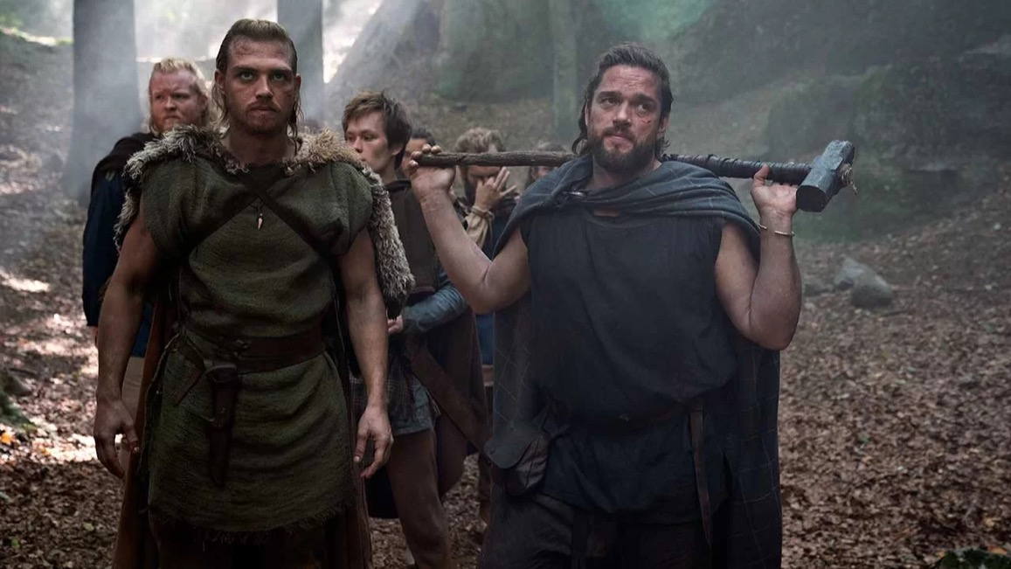
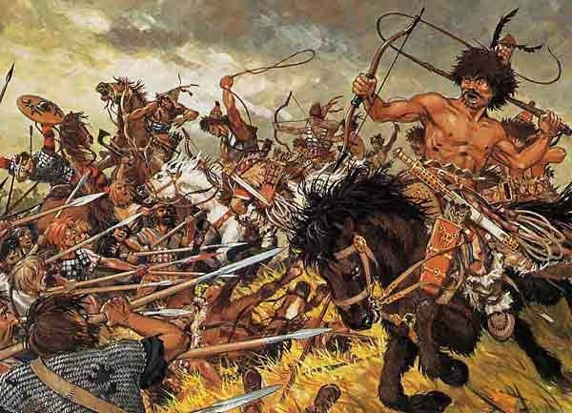

Slide 14
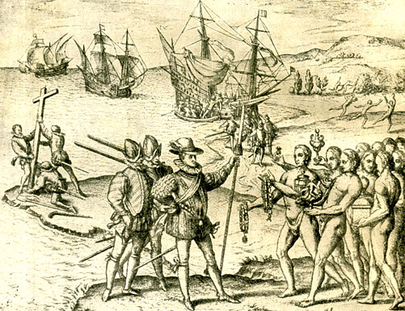
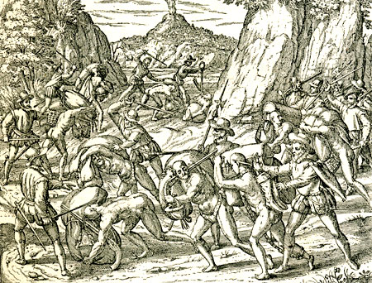

Slide 15

relativismo culturale
Atteggiamento che cerca di interpretare il punto di vista dell’alterità attraverso sguardo decentrato, sospensione del giudizio morale e approccio olistico.
Prospettiva UNIVERSALISTICA e OLISTICA (contesti)
Non cancella giudizi morali ma mette in dubbio l’assolutismo e unicità della scelta comportamentale.
1947 Herskovits: “la personalità dell’individuo può affermarsi pienamente solo nel riconoscimento della cultura della sua società di appartenenza” bozza per:
Dichiarazione dei Diritti Umani (1948) che sancisce superiorità diritto occidentale.

Slide 16
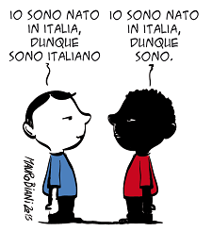
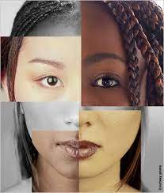
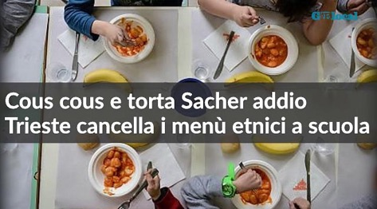
Noi/Loro
Etnocentrismo critico

Slide 17

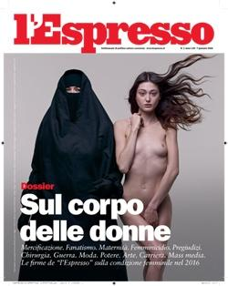
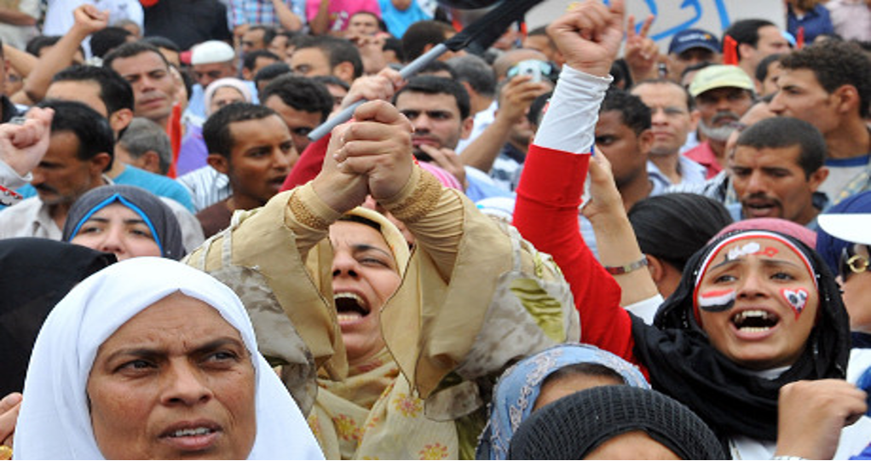
Velo a scuola?

Slide 18

Cos’è la cultura?
E. Tylor 1871 cultura collettiva evoluzionistica
F. Boas 1896 particolarismo storico
B. Malinowski 1922 osservazione partecipante
C. Geertz 1973 teoria interpretativa, circolarità ermeneutica
U. Hannerz 1992 reti transnazionali di flussi comunicativi
J. Clifford 1986 postmodernismo, dialogo polifonico

Slide 19
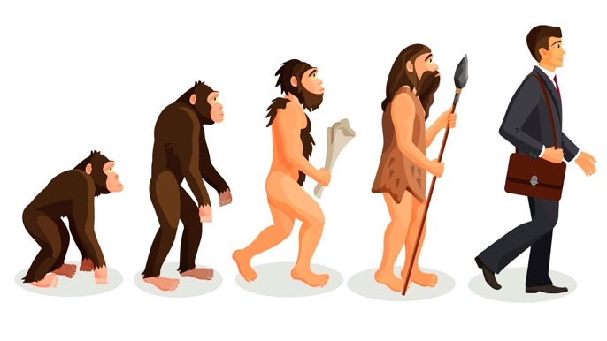
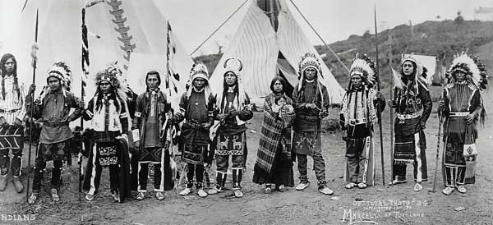
Concetto antropologico di cultura 1.
“La cultura, o civiltà, è quell’insieme complesso che include la conoscenza, le credenze, l’arte, la morale, il diritto, il costume e qualsiasi altra capacità e abitudine che l’uomo acquisisce come membro di una società”
E.B. Tylor, Primitive Culture, 1871

Slide 20
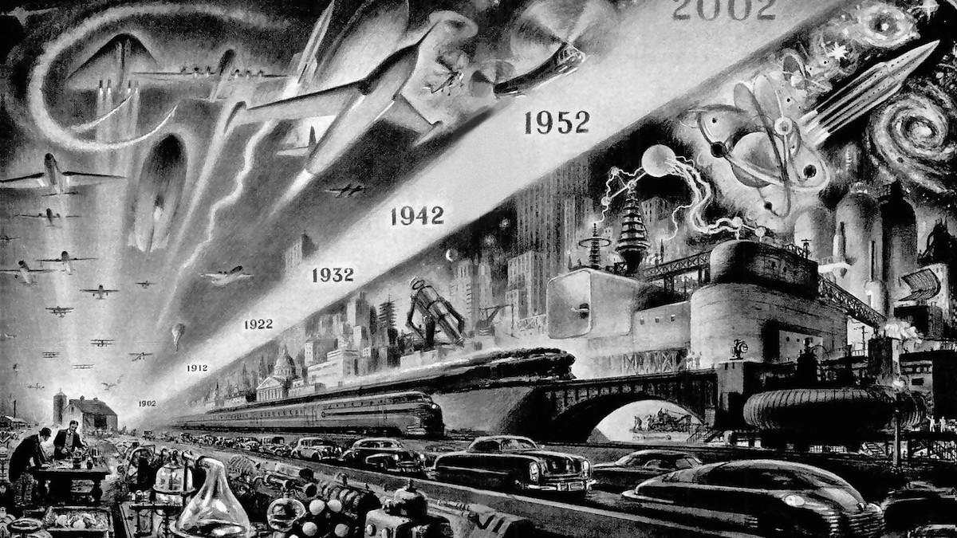


Slide 21
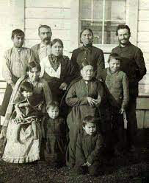
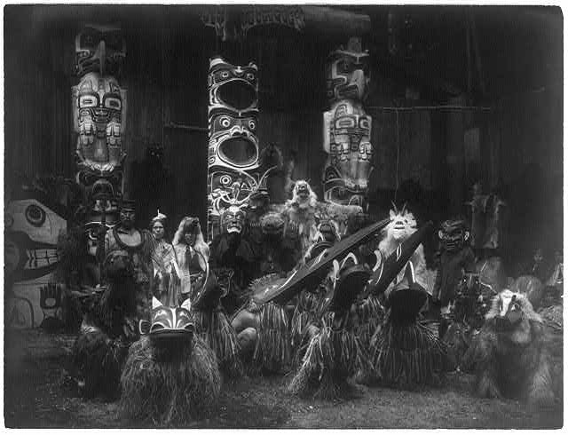
Concetto antropologico di cultura 2.
F. Boas, The Mind of Primitive Man, 1911:
“La cultura ha una struttura e i suoi elementi non sono indipendenti”.

Slide 22
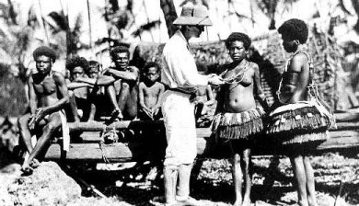
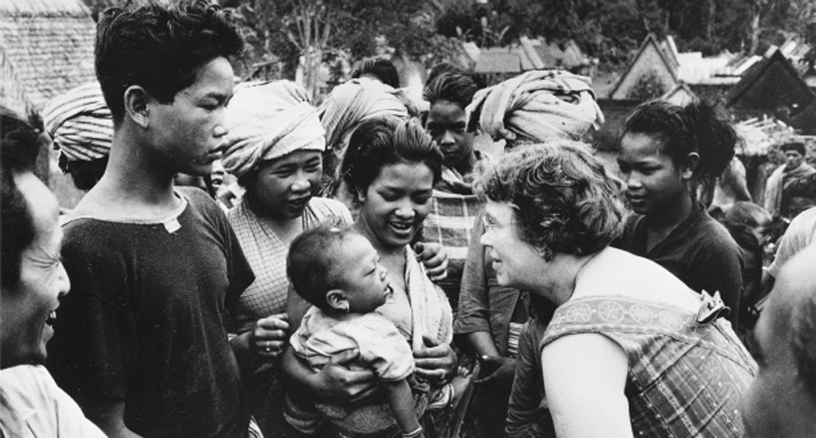
Osservazione partecipante
B. Malinowski
Trobriand 1922
M. Mead
Samoa 1928

Slide 23
Svolta interpretativa
Il concetto di cultura è essenzialmente SEMIOTICO…
L’uomo è un animale impigliato in reti di significati che egli stesso ha tessuto.
La cultura esiste in queste reti e perciò la loro analisi non è una scienza sperimentale in cerca di leggi (approccio nomotetico/etico) ma una scienza interpretativa in cerca di significato (approccio idiografico/emico). C. Geertez 1988

Slide 24

Immagini widescreen
Thin_Thick description
Il formato widescreen consente di presentare le

Slide 25
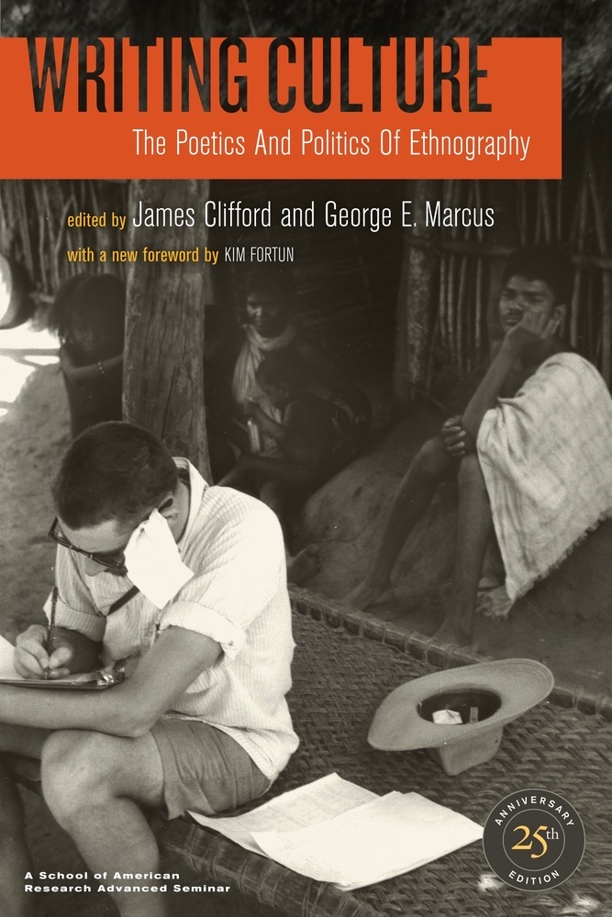
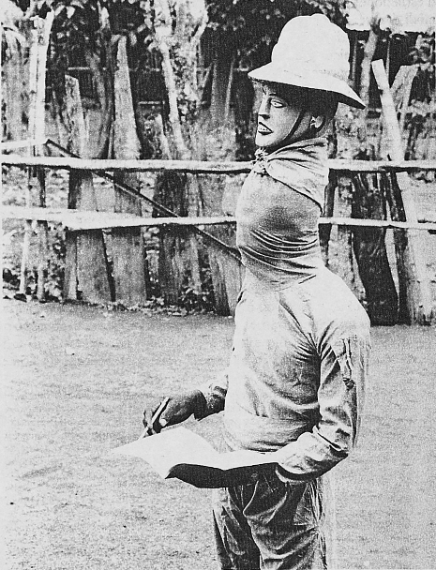
POST-MODERNISMO (Marcus & Fisher 1986)
DIALOGO, SAPERE CONTESTUALE E NEGOZIATO

Slide 26

Collezione di culture?
  La ragione etnologica è comparativa per eccellenza e reca con sé il rischio che si inventino o esaltino le differenze fra culture (come il collezionismo di farfalle) (J.L. Amselle).
  Non è possibile parlare di culture e valori in astratto, al di fuori dei rapporti di forza e di potere esistenti e delle dinamiche che tali rapporti innestano.
"Se vogliamo scoprire in che cosa consiste l'uomo possiamo trovarlo soltanto in ciò che gli uomini sono: e questi sono soprattutto differenti” (Geertz 1973)

Slide 27
Costruttivismo della conoscenza
Etnografia su basi ermeneutiche significa STARE nella DIFFERENZA, riflessività e consapevolezza critica che pone l’etnografo stesso come oggetto d’indagine.
Il sapere è prospettico e implica il posizionamento in una rete di relazioni che lo strutturano.
La CULTURA non esiste nelle TESTE ma ha una natura essenzialmente PUBBLICA, è un documento AGITO.

Slide 28
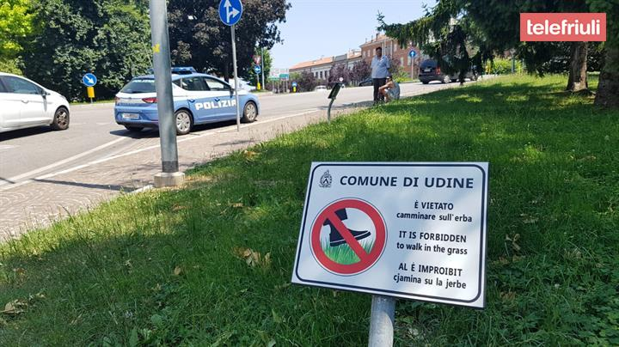
C. Geertz cultura pubblica intersoggettiva

Slide 29
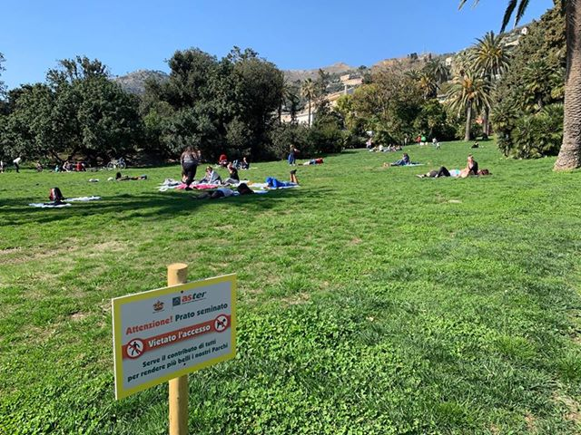

Slide 30
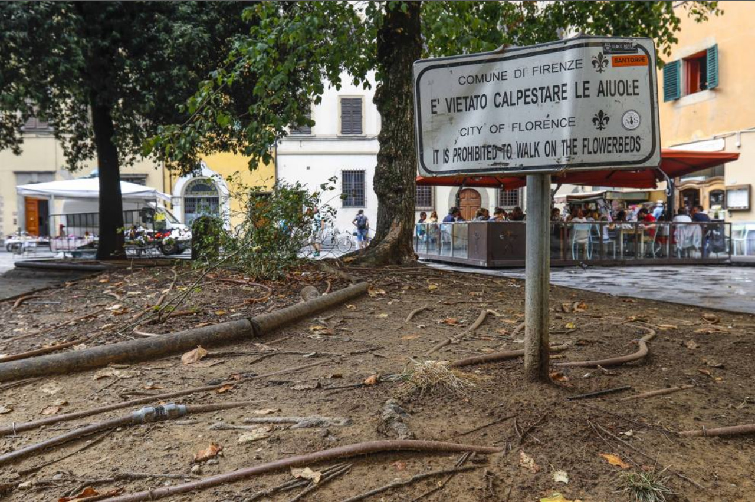

Slide 31
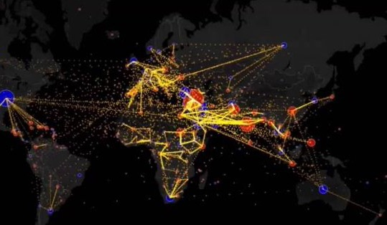
Concetto antropologico di cultura 3.
“Una cultura è una struttura di significato che viaggia su reti di comunicazione non localizzate in singoli territori”.
U. Hannerz, Esplorare la città, 1992

Slide 32
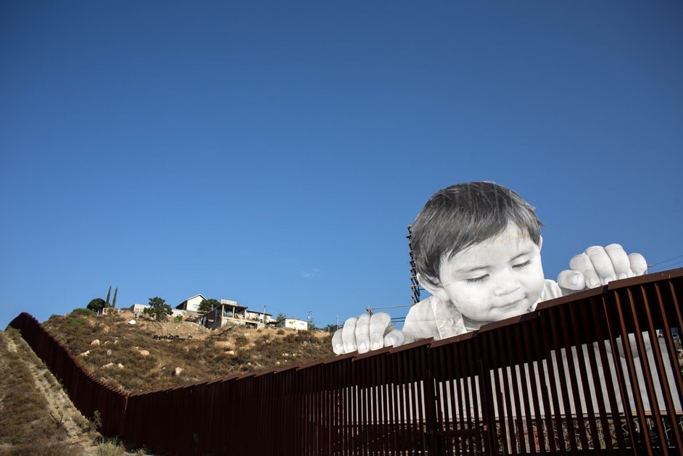
Confini?
Cultura come “un insieme poroso di intersezioni nel quale distinti processi si incrociano tanto all’interno quanto al di là dei suoi confini”.

Slide 33
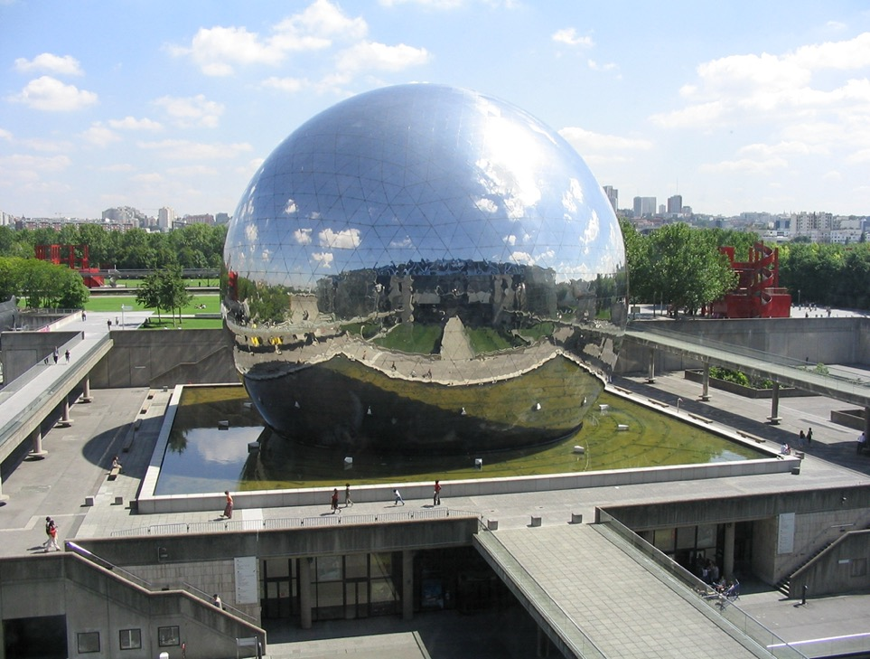
“Modernità in polvere” (A.Appadurai 1996)
  Media: comunità senza il senso del luogo
  Migrazioni & sfere pubbliche diasporiche
  Cultura non come sostantivo ma aggettivo –ale

Slide 34
Oggetto: Cultura
Cultura è un complesso di idee, simboli, azioni e disposizioni storicamente tramandati, acquisiti, selezionati e largamente condivisi da un certo numero di individui, mediante cui questi si accostano al mondo in senso pratico e intellettuale.
“Noi siamo animali incompleti o non finiti che si completano e si ridefiniscono attraverso la cultura – e non attraverso la cultura in genere, ma attraverso forme di cultura estremamente particolari”
(C. Geertz 1987)

Slide 35

Cultura come complesso di modelli culturali e comportamento
Modelli PER
Modelli DI

Slide 36
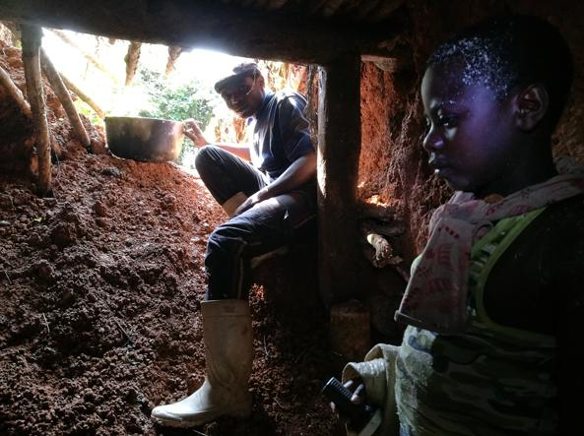
Schooling the world?

Slide 37
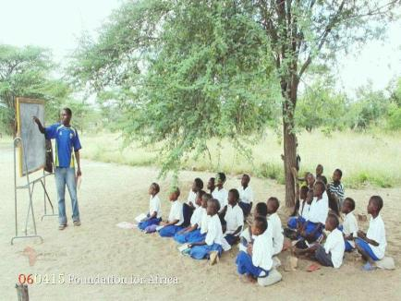
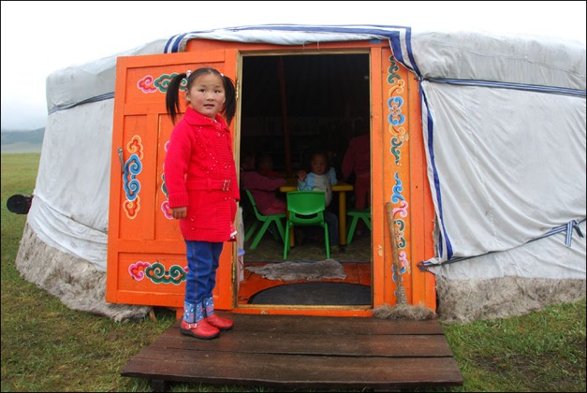
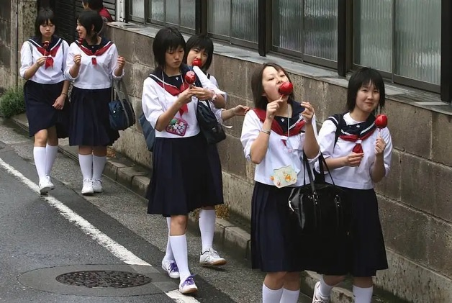
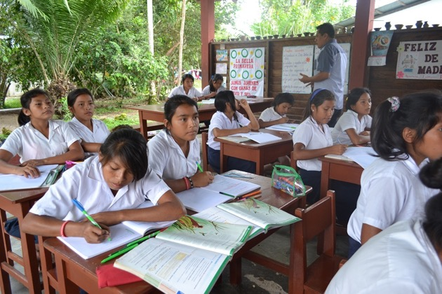

Slide 38

Riferimento bibliografici
Tylor E., Primitive Culture: Researches into the Development of Mythology, Philosophy, Religion, Language, Art and Custom, Murray, London 1871.
Geertz C., Interpretazione di culture, Il Mulino, Bologna 1987.
Marcus G.E., Fisher M., Writing Cultures, University of California Press, Berkeley 1986.
Appadurai A., Modernity at Large. Cultural Dimension of Globalization, University of Minnesota, 1996.

